Slide 1



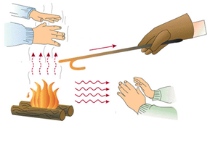
স্বাগতম
পদার্থ বিজ্ঞান (নবম শ্রেণী)
সম্পাদনায়ঃ খন্দকার আজিমুল হক পাপ্পু
প্রভাষক, ঢাকা রেসিডেনসিয়াল মডেল কলেজ

Slide 2
শিখন ফল
ছাত্ররা বিভিন্ন ঘটনায় তাপের সঞ্চালন পদ্ধতি সম্পর্কে বলতে পারবে।
তাপের সঞ্চালনের বৈশিষ্ট্য সম্পর্কে বলতে পারবে।

Slide 3
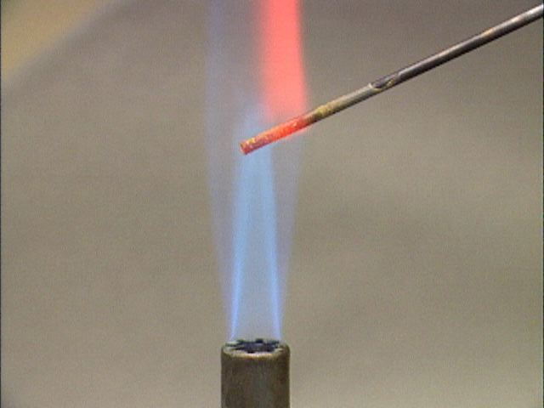
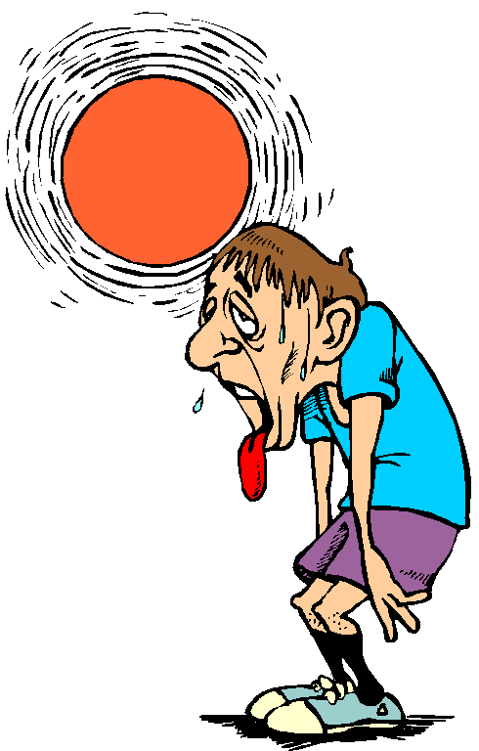
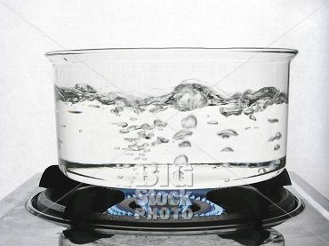
এই ছবিতে কি দেখতে পাচ্ছি?
তাপের সঞ্চালন

Slide 4
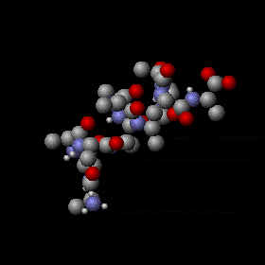
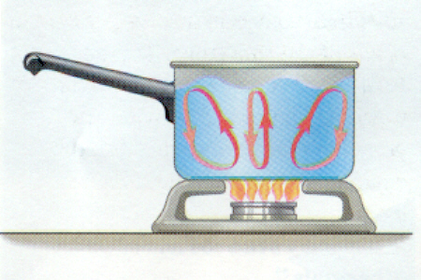
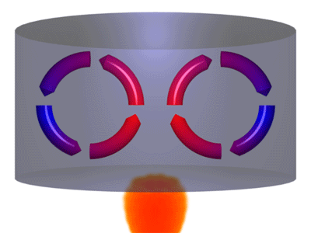

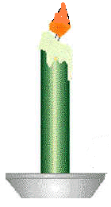
তাপ সঞ্চালন
পরিবহন
পরিচলন
বিকিরণ
অণুগুলোর কম্পনের দ্বারা তাপের সঞ্চালন
অণুগুলোর সঞ্চালনের দ্বারা তাপের সঞ্চালন

Slide 5
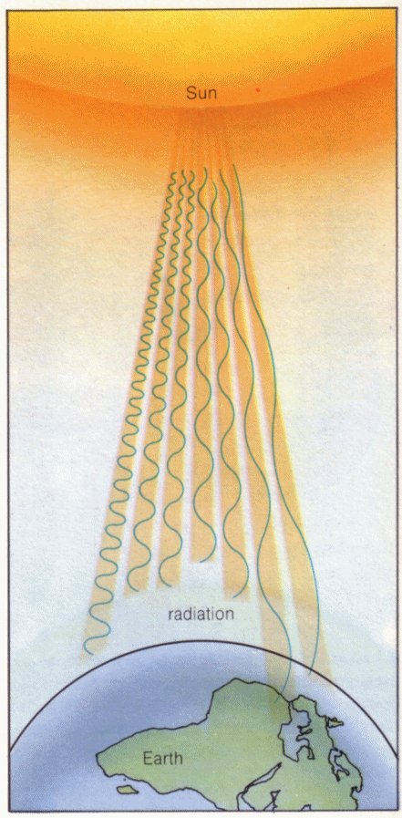
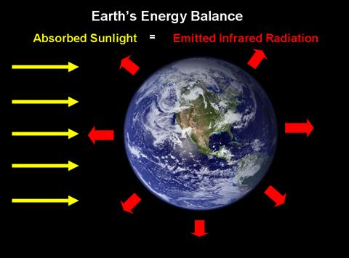
বিকিরণ
মাধ্যমের সাহায্য ছাড়া তরঙ্গের আকারে তাপের সঞ্চালন

Slide 6
তাহলে কি এখন বলতে পারবে?
দলীয় কাজ
নিচের ঘটনাগুলো তাপের কোন সঞ্চালন পদ্ধতিকে সমর্থন করে?
বায়ুপ্রবাহের সংঘটন
মরুভূমি শীতল হওয়া
পাত্রকে উত্তপ্ত করা
আগুনের পাশে হাত রাখা
আগুনের উপর হাত রাখা
পরিচলন
বিকিরণ
পরিবহন
বিকিরণ
পরিচলন ও বিকিরণ

Slide 7
কোন প্রশ্ন?

Slide 8
বাড়ীর কাজ
তুমি পরিবেশের আর কি কি ঘটনার মধ্যে তাপ সঞ্চালনের পদ্ধতি দেখতে পাও তার একটি তালিকা তৈরী কর।

Slide 9


ধন্যবাদ

